Slide 1

JAVA 9

Slide 2
Kalbėsime apie
Paveldėjimą

Slide 3
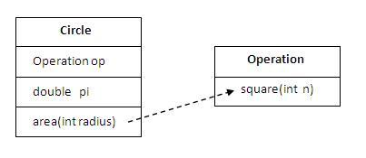
Apjungimas (aggregation)

Slide 4
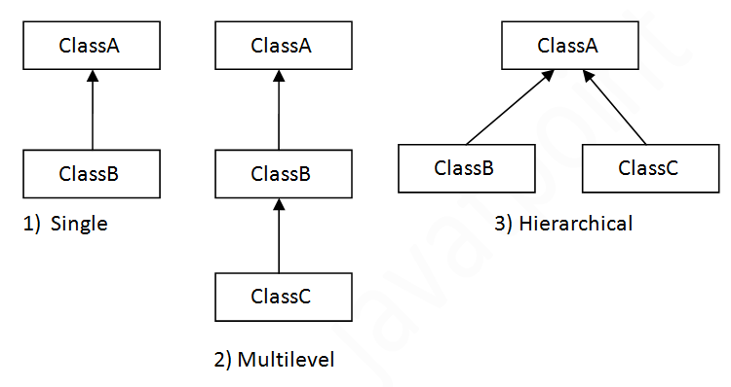
Paveldėjimas

Slide 5
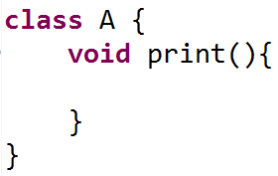
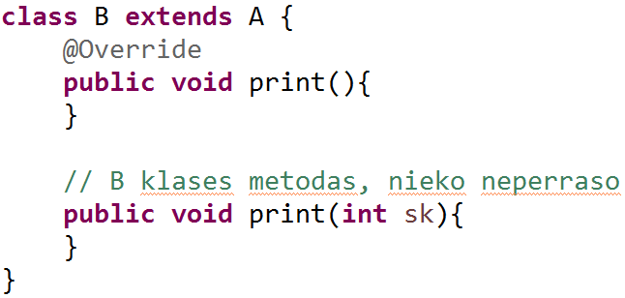
Perrašymas (override)
Perrašymo taisyklės:
Turi sutapti vardas
Turi sutapti parametrų sąrašas
Galima perrašyti tik paveldimus metodus
Private perrašinėti negalima
Galima didinti matomumo laipsnį, bet negalima mažinti
Negalima perrašinėti private metodų

Slide 6
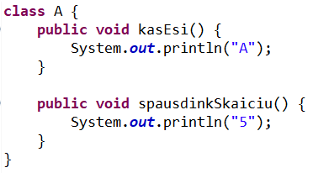
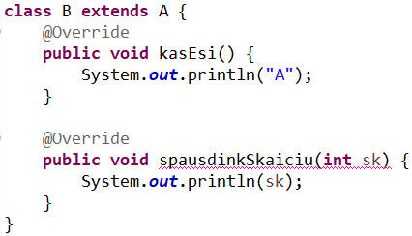
Override anotacija
@Override anotacija:
Nebūtinai reikalinga
Pasako kompiliatoriui, kad perrašome metodą
Programuotojas irgi mato anotaciją
Gauname klaidą jeigu bandome perrašyti neegzistuojantį metodą

Slide 7
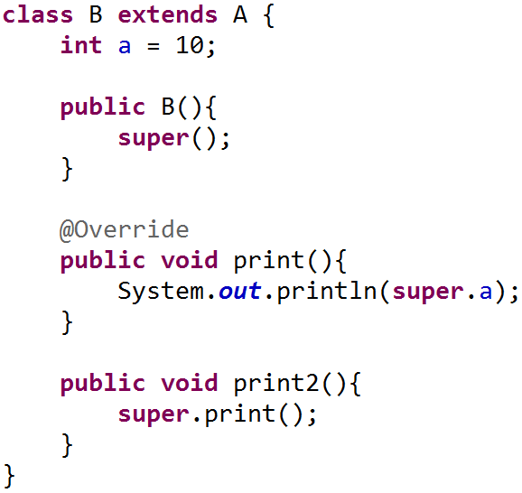
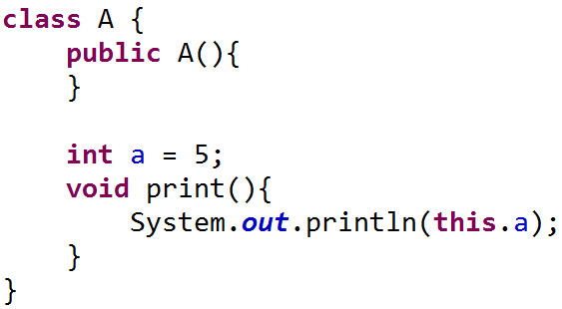
super
Leidžia pasiekti tėvinės klasės:
Konstruktorius
Kintamuosius
Metodus

Slide 8
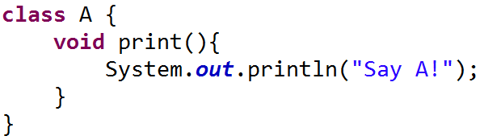
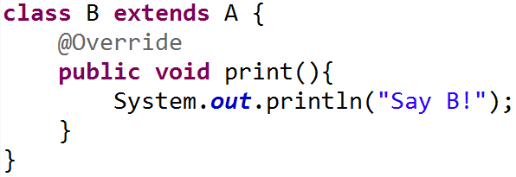
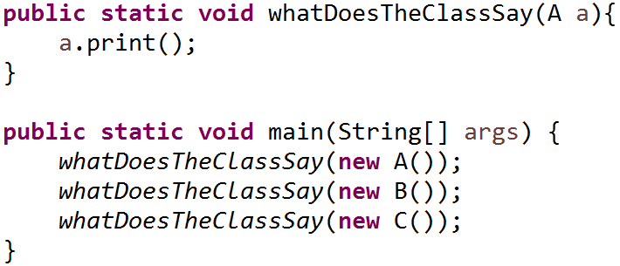
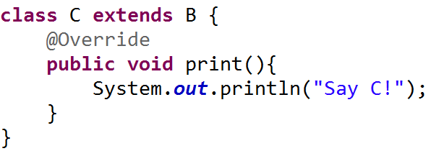
polimorfizmas
Tas pats veiksmas atliekamas skirtingai, priklausomai nuo klasės

Slide 9
Extras
Kintamieji paveldimi ir juos galima uždengti sukuriant vaikinėje klasėje kintamuosius tokiais pačiais vardais. Norint pasiekti tėvinės klasės kintamąjį, galima kreiptis per super
Paveldėjime atsiranda protected raktažodis – kintamieji/metodai bus matomi:
Toje pačioje
Tame pačiame pakete
Klasės vaikinėse klasėse
System.out.println(Object o)

Slide 10
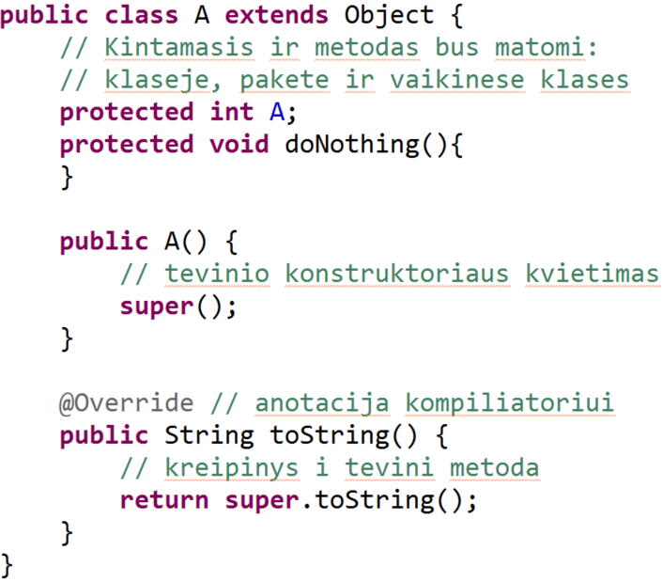
Paveldėjimas
Raktažodiai:
super
protected
extends
@Override
polimorfizmas
Galima:
perrašyti (override) tėvinės klasės metodus
uždengti tėvinės klasės kintamuosius
pasiekti tėvinės klasės laukus
Su super kreiptis į tėvinę klasę
Galima kurti apibendrintus metodus
Negalima praplėsti kelių klasių

Slide 11
Užduotis – kavos aparatas
Sukurti klasę Puodelis:
Turi int atributą kuris nusako maksimalią puodelio talpą
Turi metodą rodykInformaciją, kuris atspausdina kokios talpos puodelis
Sukurti klasę kavos puodelis kuri praplėčia Puodelis:
Turi atributą Produktai, kuris saugo kiek kokių produktų įdėta į kavos puodelį
Turėtų kavos pavadinimą
Turėtų boolean atributą, kuris pasakytų ar kava pagamintą
Turėtų metodą toString, kuris atspausdintų informaciją
Sukurti savo klases pagal kavos tipą, kurios praplečia klasę KavosPuodelis (Pvz.: CapuccinoPuodelis):
Turi konstruktorių, kuris inicializuoją kavos vardą ir produktų kiekius
Kavos aparato gaminkKava metodas turėtų:
Sukurti atitinkamo tipo kavos puodelį
Sukurti metodą gamink kavą, kuris priima kavos puodelį, kuris pagal kavos puodelio produkto kiekius sumažintų kavos aparato produktų kiekius ir pakeistų ‚ar kava pagaminta‘ į true
Grąžintų atitinkamo tipo kavos puodelį su pagaminta kava

